Slide 1
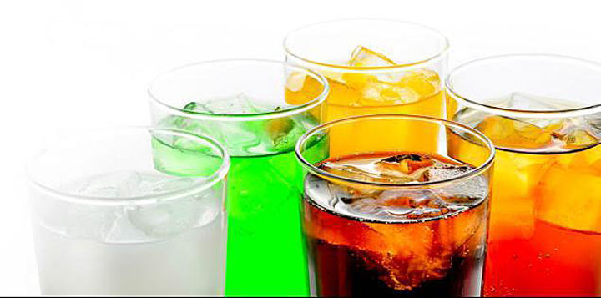
Безалкогольні напої. Характеристика технології виготовлення

Slide 2
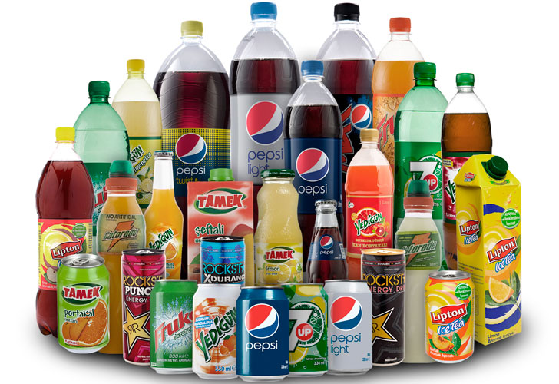
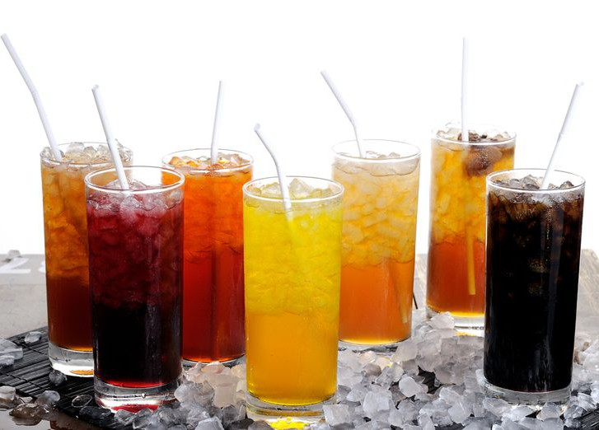
Безалкогольні напої
Безалкого́льні напо́ї — напої, які не містять алкоголю. Зазвичай, безалкогольні напої, складаються з води, підсолоджувача та ароматизатора. Як підсолоджувачі виступають цукор, глюкозно-фруктозний сироп або інші. Найпопулярніші різновиди безалкогольних напоїв: кола, вишня, лимон, лайм, рутбір, апельсин, виноград, ваніль, пунш, лимонад.

Slide 3
Безалкогольні напої класифікують: за зовнішнім виглядом: рідкі - прозорі і замутнені; концентрати - порошкоподібні суміші в споживчій тарі; за використовуваною сировиною: ті, що мають сік, - соки і ли­монади; пряно-ароматичні; ароматизовані; зернові; спеціальні -лікувальні, вітамінізовані і низькокалорійні; за ступенем насичення двооксидом вуглецю: газовані, середньо-газовані, слабогазовані; за способом обробки: пастеризовані і не пастеризовані; із засто­суванням консервантів і без них; холодного і гарячого розливу; асептичного розливу

Slide 4
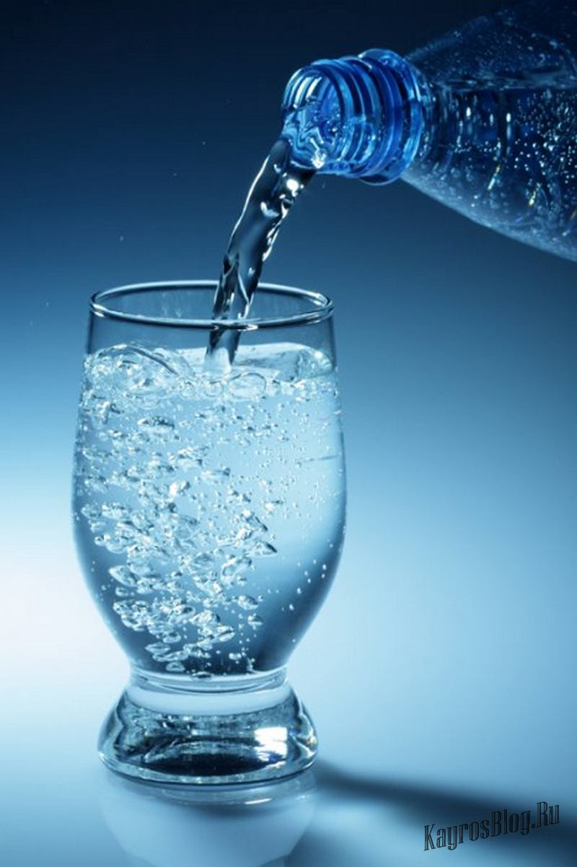
Технології виготовлення
Для виробництва мінеральних вод ,у гарячій воді готують робочі розчини солей. Усі розчини фільтрують та охолоджують до 20° С. Робочі розчини солей задають при перемішуванні до купажного чану:
для содової – розчин хлориду натрію, потім розчин гідрокарбонату натрію; для зельтерської води – розчин хлориду натрію, розчин гідрокарбонату натрію, розчин суміші хлоридів кальцію та магнію.

Slide 5
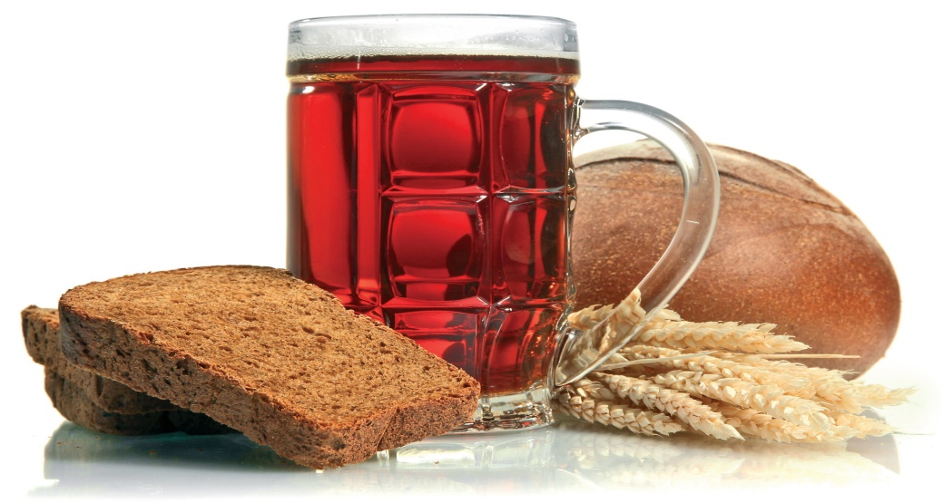
Технологія виготовлення квасу складається з таких стадій: отримання квасного сусла, зброджування квасного сусла, купажування квасу, розлив квасу. Квасне сусло отримують настійним способом з житніх хлібців або сухого квасу шляхом екстрагування гарячою водою або з концентрату квасного сусла розчиненням до необхідної масової частки сухих речовин

Slide 6
При купажуванні в отриманий продукт додають усі інші складові частини купажного сиропу. Купаж ретельно перемішують та перевіряють органолептичні та фізико-хімічні показники. Розлив напоїв можна проводити двома способами: дозуванням купажного сиропу у пляшки з наступним доповнюванням газованою водою або подальшим насиченням суміші вуглекислим газом з наступним розливом вже готового напою у пляшки. Насичення води вуглекислим газом проводять у сатураторах, а напоїв – у синхронно-змішувальних установках. Перед насиченням СО2 воду треба охолодити до 2-4° С та віддалити розчинені гази, які заважають введенню СО2. Масова частка СО2 у напоях складає 0,2-0,5\%.

Slide 7
Характеристика
Безалкогольні напої використовують в основному для тамування спраги. Вони характеризуються приємним смаком завдяки вмісту цукру та інших екстрактивних речовин, які потрапляють із соками, екстрактами, морсами тощо. В їх складі містяться мінеральні речовини, вуглекислота, органічні кислоти, барвники і ароматичні речовини. Мінеральні води. До мінеральних відносять води, які містять у розчиненому стані більше 1 г/дм3 мінеральних солей або не менше 0,25 г/л газоподібних продуктів.

Slide 8
В балансі споживання переважають природні мінеральні води, хоч можна готувати і штучні розчиненням у питній воді відповідних мінеральних солей. Природні мінеральні води являють собою підземний водний розчин фізіологічно активних солей і деяких газів. Залежно від складу і дії на організм людини природні мінеральні води ділять на столові, лікувально-столові і лікувальні. До природних столових належать води в складі яких не містяться мікро компоненти, що мають лікувальну дію.

Slide 9
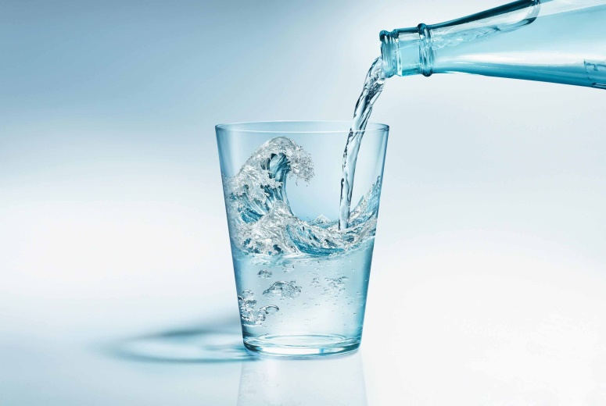
Природні мінеральні води, які містять відповідні біологічно активні компоненти, відносять до лікувально-столових. Води в складі яких біологічно активні мікро компоненти містяться в підвищених кількостях відносять до лікувальних. Мінеральна вода перед розливом піддається фільтруванню, обробці ультрафіолетовим опроміненням, охолодженню і насиченню вуглекислим газом.

Slide 10
Фруктово-ягідні негазовані безалкогольні напої. До цих напоїв відносять фруктово-ягідні соки, сиропи, екстракти і морси, які виробляють як напівфабрикати для безалкогольного виробництва і готові продукти для реалізації населенню. Фруктово-ягідні екстракти являють собою згущені, концентровані і освітлені фруктово-ягідні соки. Більшість екстрактів містять 57% сухих речовин. Для екстрактів(крім виноградного) характерна висока кислотність.Залежно від якості екстракти випускають вищим і першим сортом. У 1-му сорті випускаються слабкіше виражені смак і запах, темніший колір, у два рази більше осаду.

Slide 11
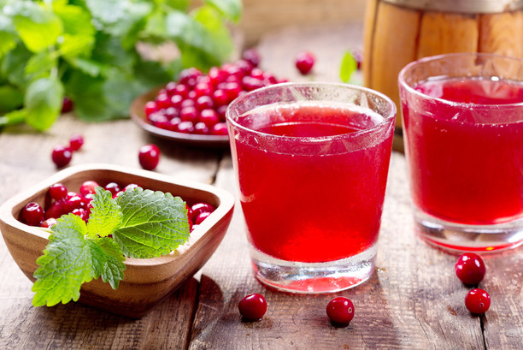
Морси – це негазовані напої, які отримують купажуванням зброджених і освітлених соків журавлини і брусниці з цукровим сиропом, харчовими кислотами, барвниками і питною водою. Ці напої повинні мати натуральний колір, смак і аромат, властиві ягодам журавлини або брусниці, містити приблизно 4% сухих речовин.

